Slide 1
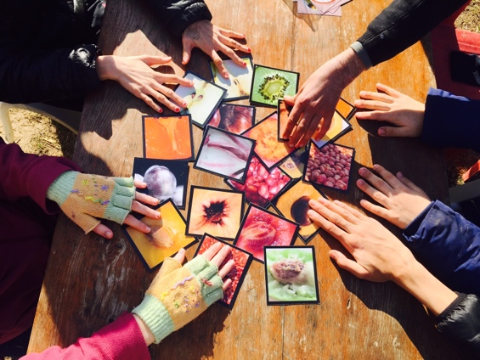
NEUROPSYCHOLOGUE
OU PSYCHOLOGUE DU DÉVELOPPEMENT
CDI | Marseille 11ème | Dés que possible
Statut Cadre technique | Temps partiel 21.50 heures | Permis B
Depuis 1954, l’association Médico-Sociale de Provence a pour vocation d’accompagner et d’accueillir des personnes fragiles aux parcours hors normes : des enfants, des adolescents et des adultes, quels que soient leurs capacités, leurs handicaps, leurs vulnérabilités socio-relationnelles ou leur précarité́ familiale.
Animés par une mission forte de sens, « Un chemin pour chacun », nous initions des projets audacieux et innovants, avec le soutien des pouvoirs publics et de nos partenaires. Dans ce cadre, nous offrons un accueil individualisé dans nos lieux d’accueil basés en Provence. Nous plaçons la personne accueillie et sa famille au centre des dispositifs que nous déployons, en transmettant des savoir-faire et des savoir-être par l’éducation, la formation, le travail protégé, tout comme nous apportons des soins individualisés et un accompagnement quotidien.
Aujourd’hui notre équipe de près de 520 collaborateurs fait vivre nos valeurs de notre association :
Audace - Bienveillance - Intégrité
Vous êtes attirés par des projets concrets qui ont du sens? Vous voulez vous investir dans une association médico-sociale engagée? Vous appréciez des équipes fédérées par l’humain ? Rejoignez-nous !
Le Dispositif Sud-Est VALBRISE tente de répondre aux besoins de jeunes en situation de handicap résidant sur le territoire Sud-est de Marseille et sa périphérie (Aubagne, la Penne sur Huveaune). Il cherche à favoriser une continuité de prise en charge dans le parcours des jeunes âgés de 3 à 20 ans avec déficience intellectuelle, troubles associés et TSA ou TFC, jusqu’à leur orientation vers le secteur adulte. Ils sont accompagnés selon différentes modalités : en accueil de jour IME, en hébergement partiel (210 jours) ou complet (365 jours) ou dans l’environnement du jeune (à domicile/école) par un SESSAD composé de 2 équipes (TFC et TSA).
Descriptif du poste
Sous l’autorité du Directeur de dispositif, vous aurez pour mission d’apporter un éclairage et une expertise psychologique complémentaire aux autres approches du personnel médico-psychologique et des autres fonctions au sein du dispositif (pédagogique, éducatives, sociales, etc.). Cette mission sera déclinée en actions, accompagnements, interventions individuelles et/ou collectives validées et conformes aux orientations institutionnelles. A cette fin, vous aurez soin de :
Missions principales
Participer au processus d’admission et d’inclusion du dispositif SUD EST AMSP afin d’envisager diverses possibilités d’accompagnement du PP du jeune en lien avec les attentes et besoins.
Contribuer au diagnostic, analyse des situations, du potentiel et des freins à l’intégration d’un jeune nouvel entrant sur le dispositif SUD EST (bilans psychométriques et cognitifs, WISC…) .
Déterminer des objectifs de travail en lien avec l’équipe pluridisciplinaire - Favoriser l’autodétermination des jeunes et de leurs parents.
Soutenir et accompagner le jeune dans son développement : prise en charge individuelle ou collective.
Soutenir et accompagner les familles en lien avec l’équipe éducative.
Participer à l’élaboration, la rédaction et la mise en œuvre du projet individualisé d’accompagnement, en lien avec l’équipe pluridisciplinaire.
Participer aux réunions pluridisciplinaires.
Réaliser des écrits professionnels en lien avec le suivi.
Accompagner les équipes de terrain dans la compréhension, en s’appuyant sur les dimensions développementales et psychologiques des personnes accueillies et suivies.
Accompagner les professionnels de l'équipe à ajuster leurs propositions, positions et comportements vis-à-vis des jeunes accueillis.
Profil recherché
Vous êtes titulaire d’un Master 2 Psychologue spécialisé en neuropsychologie ou en développement.
Vous justifiez d’une première expérience de travail en équipe pluridisciplinaire dans une démarche d’accompagnement et de complémentarité.
Une connaissance du public porteur de handicap (déficience intellectuelle, troubles psychiques, autisme,…).
Ce que l’association peut vous apporter
Un environnement de travail agréable avec tous les avantages de la convention 66.
Un cadre responsabilisant qui donne de l’autonomie et offre la possibilité d’évoluer.
Nos offres d’emploi sont ouvertes à toutes et tous car nous croyons que la diversité des profils est un élément essentiel pour une vie d’équipe !
Plus d’information sur notre site www.amsp.fr
Postuler
Mail contact catherine.reybard@amsp.fr

